Slide 1
组合数学浅谈

Slide 2
主要内容
1.排列组合
2.线性递推
3.特殊计数数列
4.容斥和反演
5*.多项式和生成函数
6*.Polya定理
*：选学，一个队伍最好至少有一个人会

Slide 3
排列组合

Slide 4
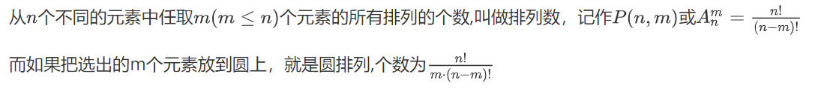
排列¹

Slide 5
组合¹

Slide 6
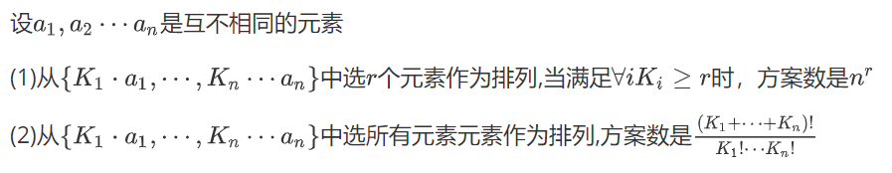
多重集排列²

Slide 7
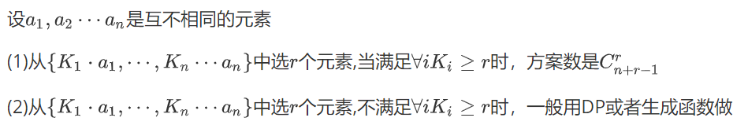
多重集组合²

Slide 8
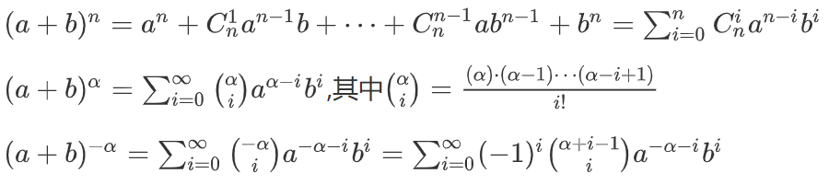
二项式定理及其扩展²

Slide 9
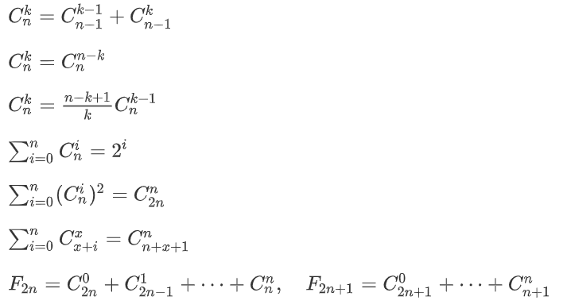
常用组合数公式²

Slide 10
线性递推⁴

Slide 11
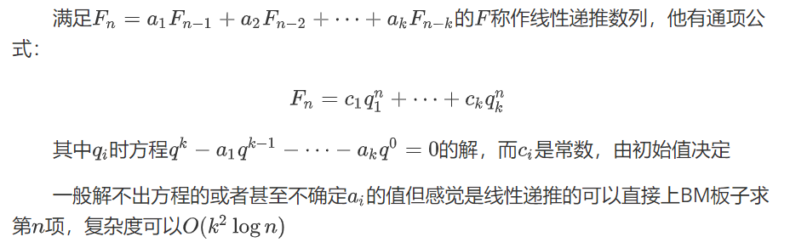
好像还有RS算法可以求任意模数的

Slide 12
特殊计数数列

Slide 13
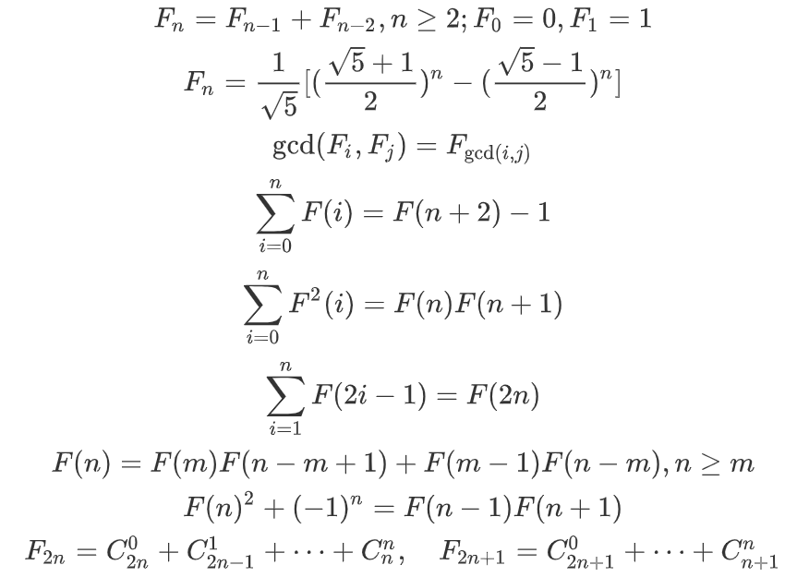
斐波那契数列²

Slide 14
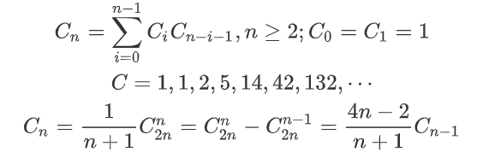
卡特兰数³
凸多边形三角划分
n个结点的二叉树不同构的个数
一个栈的进栈序列为1，2，3，…，n，不同的出栈序列个数
长度为2n的合法括号序列个数
n层阶梯图切割成n个矩形的方案数
n*n的网格图，不越过对角线从左下角到右上角的方案数

Slide 15
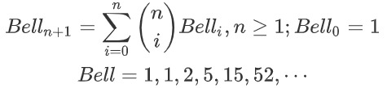
贝尔数⁴
将n个不同的元素划分到任意个集合的方案数：

Slide 16
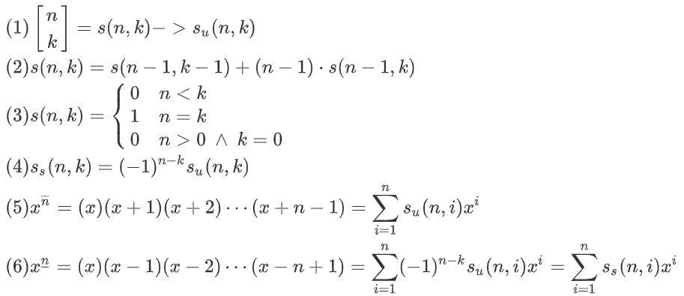
第一类斯特林数⁶
将n个不同元素放到k个圆排列的方案数:

Slide 17
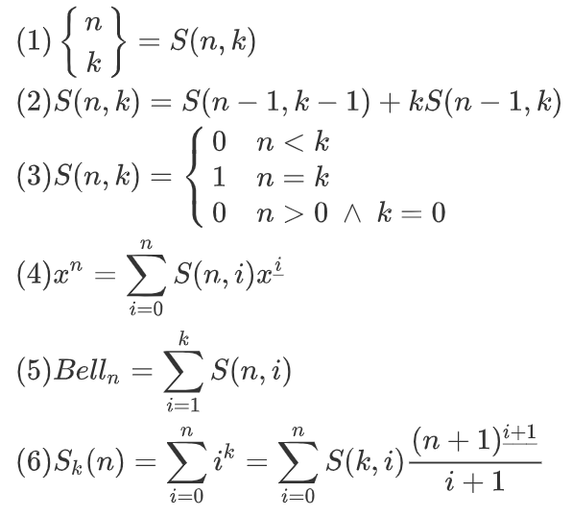
第二类斯特林数⁶
n个不同元素划分到恰好k个非空集合的方案数（n个不同小球放入k个相同盒子，不能有空盒）

Slide 18
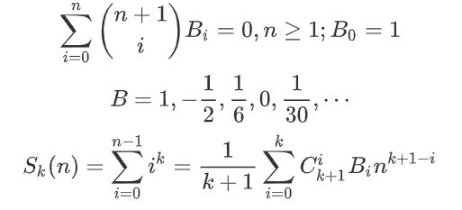
伯努利数⁷

Slide 19
容斥与反演

Slide 20
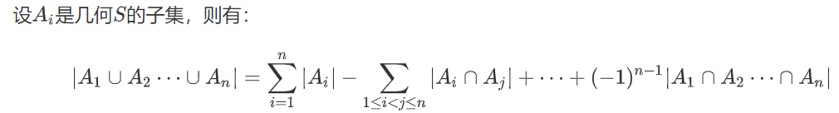
容斥³

Slide 21
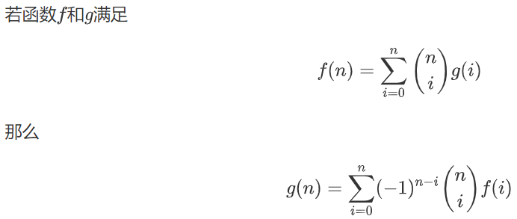
二项式反演⁴

Slide 22
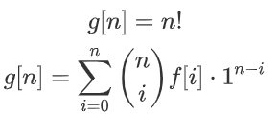

二项式反演：简单应用
错排问题：
有n个人编号为1,...,n，问这n个人站成一排全都站错位置的方案数。
上述站错的定义是：第i个人没有站在位置i上。
用f[n]表示n个人全站错的方案数，g[n]表示n个人随便站的方案数，显然有
于是
枚举i个人站错了位置，
那么就有C(n,i)种方案表示哪i个人站错了，然后这i个人全部站错位置有f[i]种方案，而剩下n-i个人只能在自己的位置

Slide 23
莫比乌斯反演⁶

Slide 24
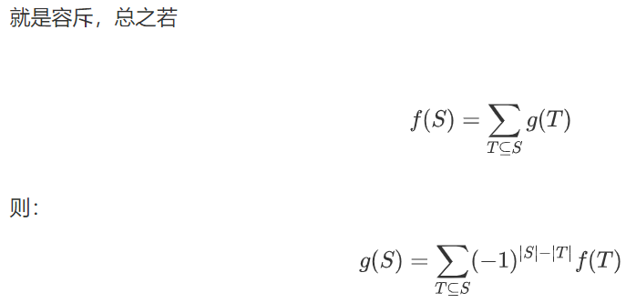
子集反演⁴

Slide 25
斯特林反演⁷⁷⁷
并不会，写出来只是为了等大家学会了可以教教我

Slide 26
生成函数与多项式

Slide 27
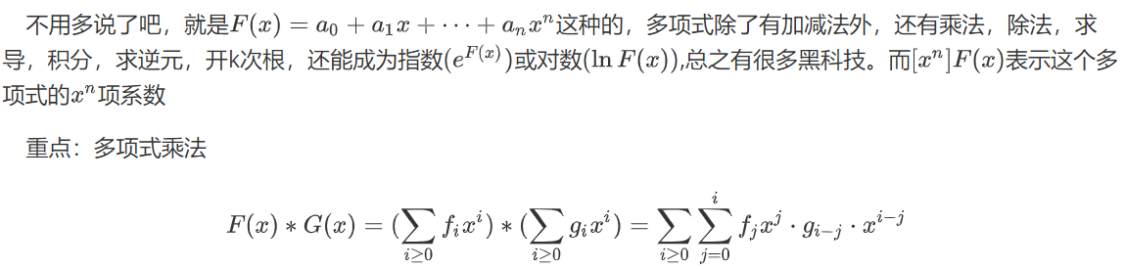
多项式³

Slide 28
FFT和NTT⁵
具体的原理就不多谈了，感觉会套板子就行，感兴趣的可以去网上各种博客上走个流程
理论上分治FFT的题需要会魔改FFT，但是好像推个式子就可以用多项式求逆什么的解决

Slide 29
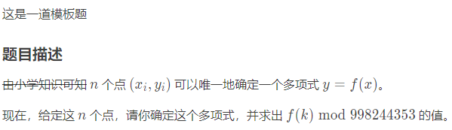
拉格朗日插值⁴

Slide 30

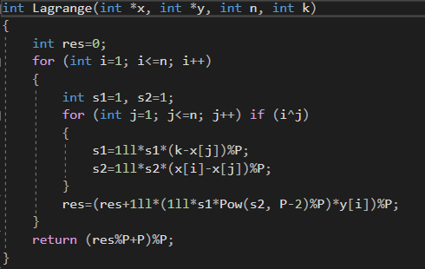

Slide 31
生成函数^{4,8}
分为一般生成函数（OGF）（也叫母函数）和指数生成函数（EGF）

Slide 32
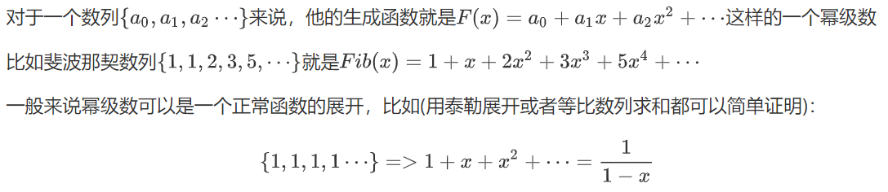
一般生成函数⁴

Slide 33
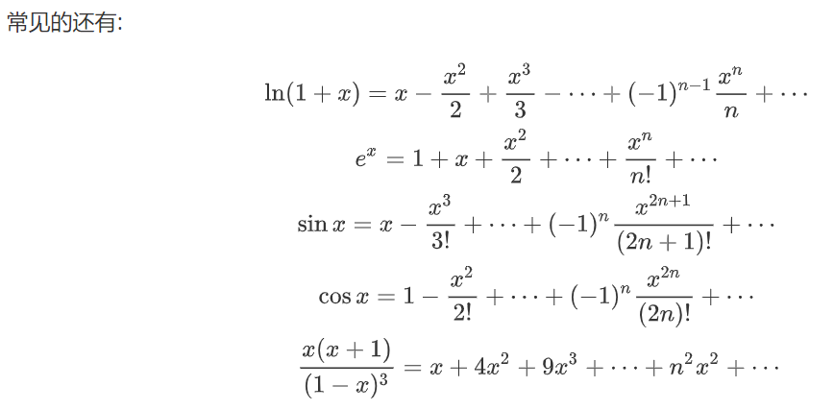

Slide 34
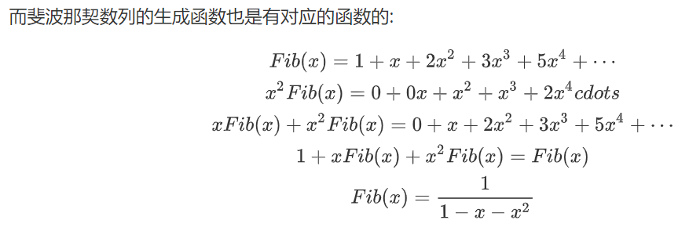

Slide 35
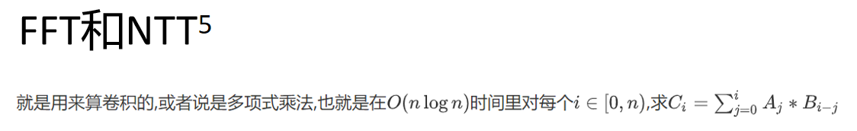
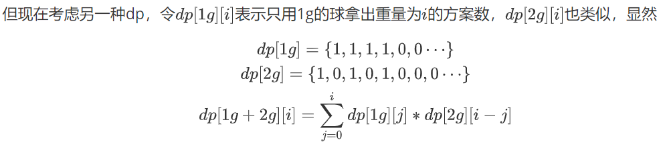
一道经典背包题⁴:

Slide 36
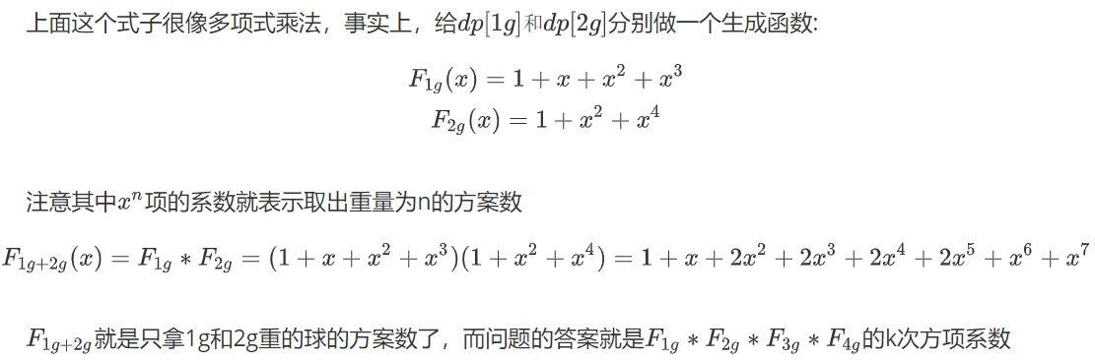

Slide 37

用母函数求解通项公式⁶：
以卡特兰数为例:

Slide 38
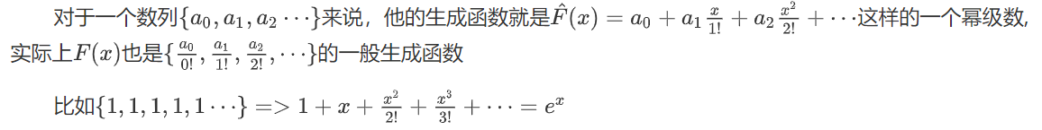
指数生成函数⁶

Slide 39
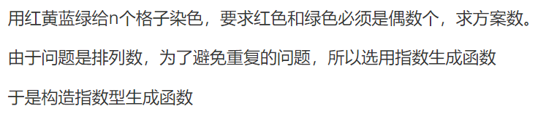
经典例题⁴

Slide 40
用来快速求伯努利数⁹

Slide 41
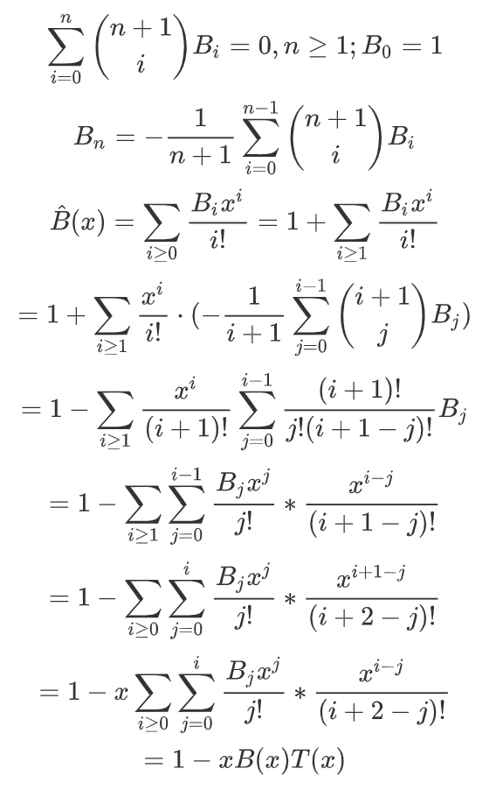
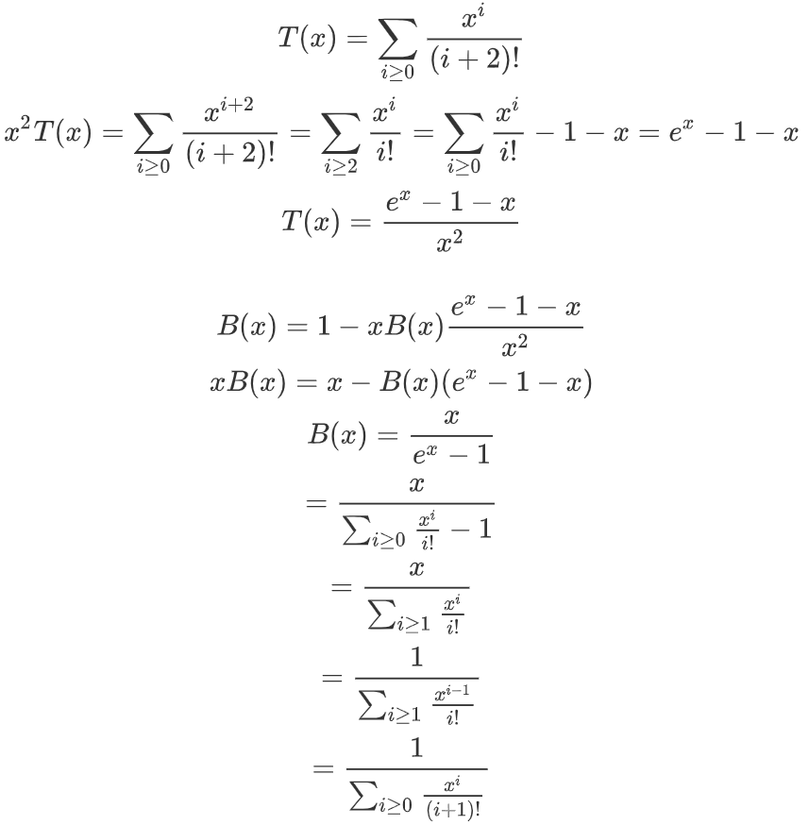

Slide 42
Polya计数⁵

Slide 43
具体的证明不是很会
主要是用来求环（四面体、正方体、魔方等）上本质不同的染色方案.
比如有一个可以翻转的正方形,现在要给它的每个顶点染色,总共有c种颜色,求:
有多少种本质不同的染色方案(如果两种方案可以通过旋转或者翻转得到就视为一种)

Slide 44
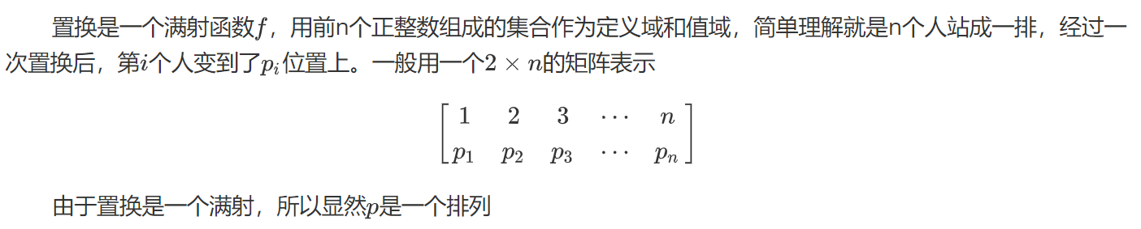
置换

Slide 45
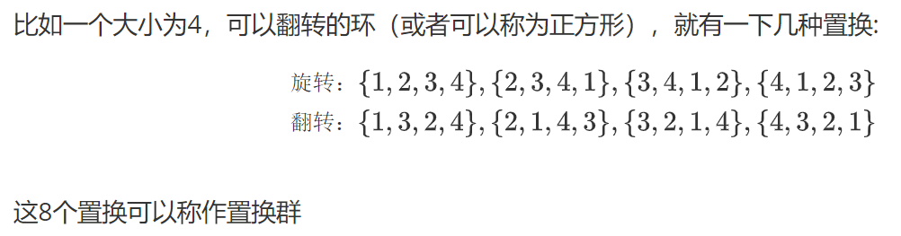

Slide 46
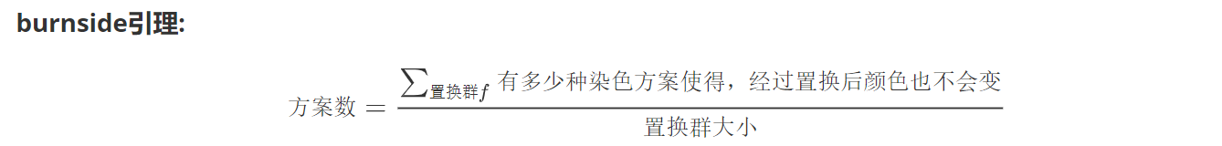

Slide 47
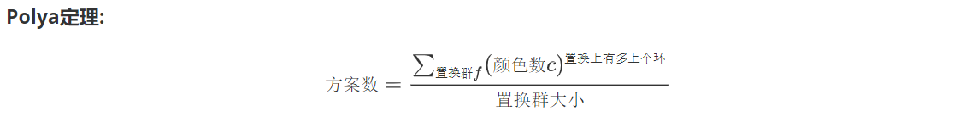



Slide 48
理论上应该讲不到这一页

